Slide 1
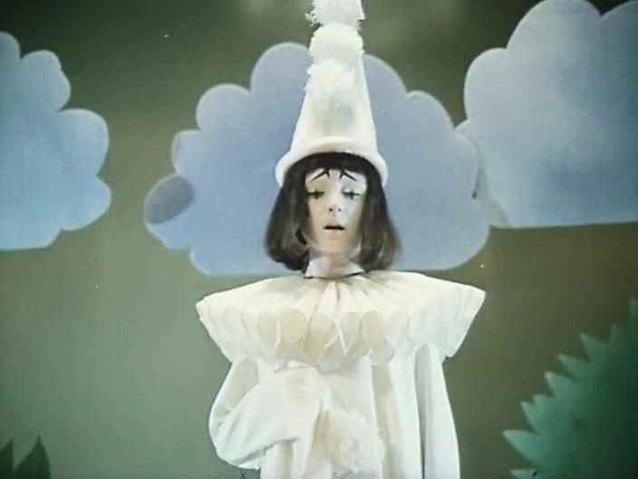
Вы узнали меня, друзья?
Вы такие догадливые!
Да, я - Пьеро, который любит петь для Мальвины

Slide 2
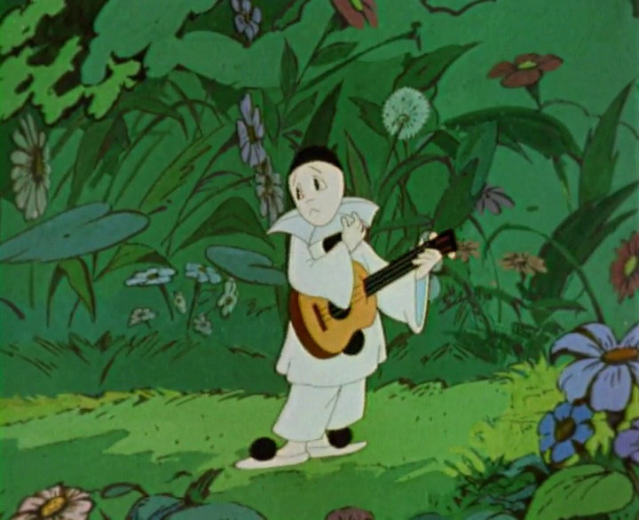
Пришло теплое лето. Вокруг такая красота!
Так и хочется говорить стихами!
Солнышко пригрело
И земля запела.
Расцвела цветами,
Светит огоньками.
Летом солнце ярче!
Дождик – не беда!
В небе на удачу
Радуга – дуга!
Лето, лето красное!
Солнце, солнце яркое!
С ягодами, травами,
Речками, дубравами!
Так хочется петь!
Ребята, а вы петь любите?
Вы много знаете песен о лете?
Я очень хочу исполнить для
вас самые любимые мои песни.

Slide 3
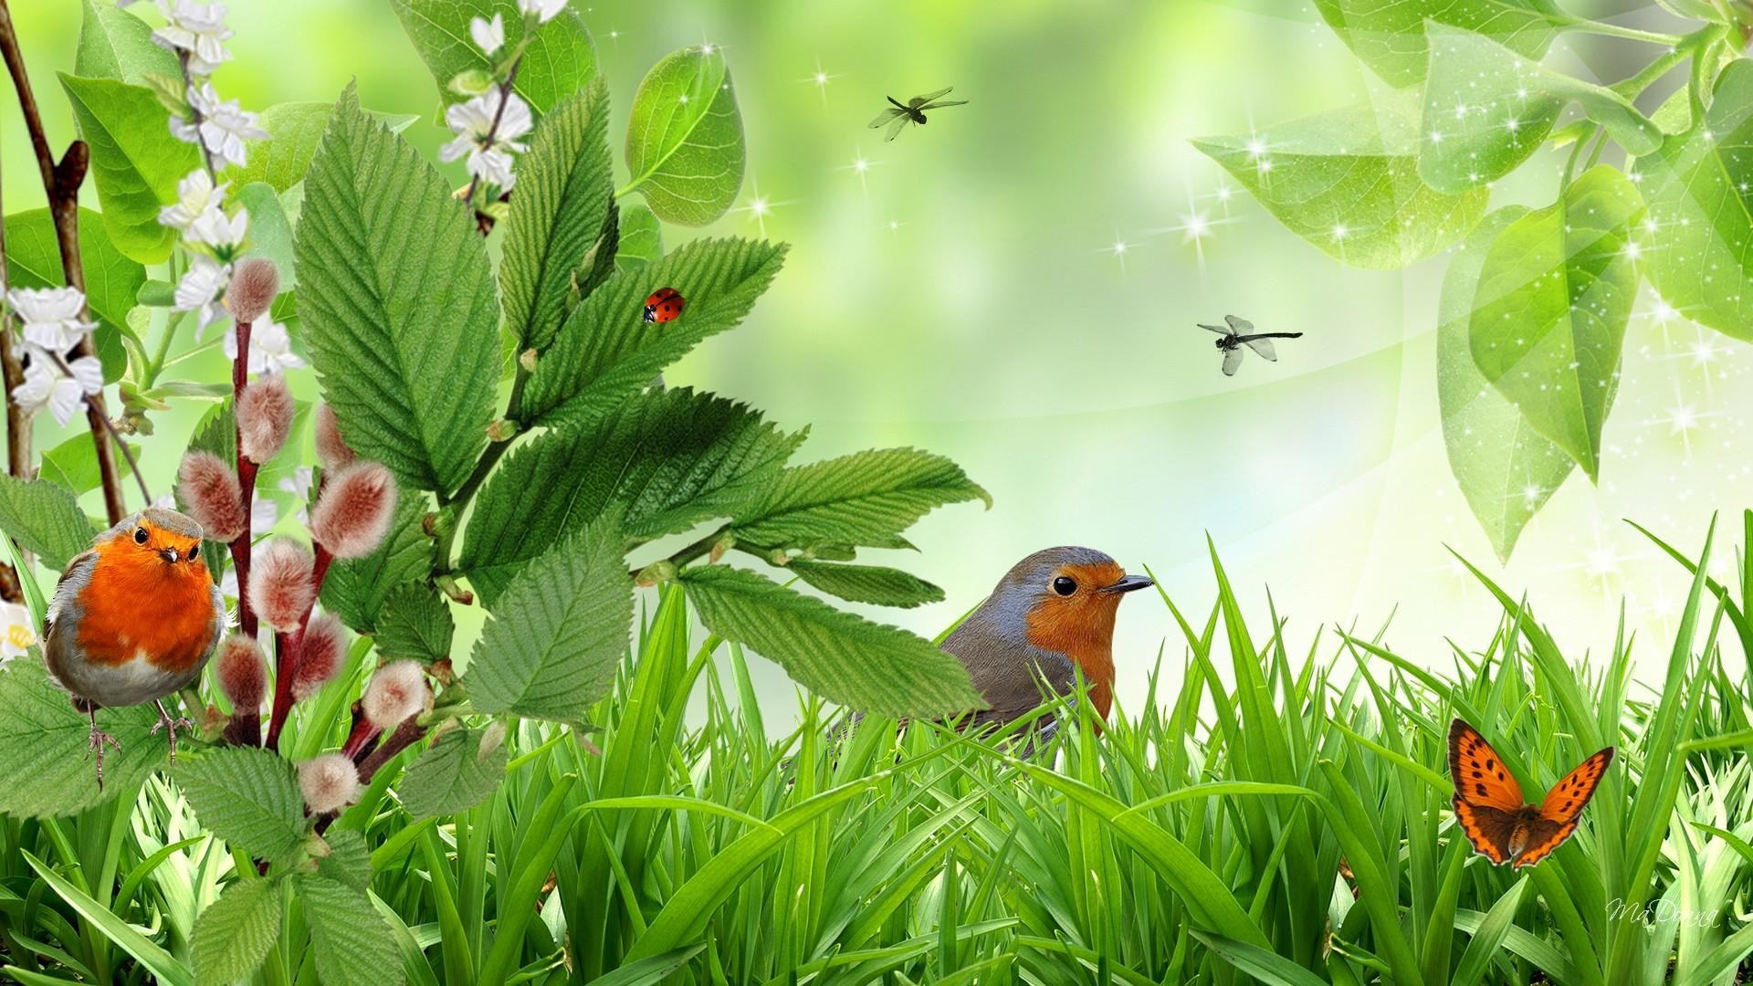
Сейчас прозвучит для вас
«ЛЕСНАЯ ПЕСЕНКА» ВИДЕО №6
(муз. В.Витлина)
1.Золотило солнышко лес, лес.
Муравей на дерево влез, влез.
Дятлы долгоносые тук, тук, тук.
Всюду, всюду слышится стук, стук.
2. Мотылёк на веточку сел, сел.
А скворец на ёлочке пел, пел.
Услыхал ту песенку толстый жук.
Зажужжал он весело жу, жу, жу.
3. Полюбилась песенка всем, всем.
Мы запели песенку все, все.
Каблучками топаем-топ, топ, топ.
И в ладоши хлопаем хлоп,хлоп,хлоп.
Надеюсь, что вам тоже очень
понравилась она. Слушайте,
запоминайте и пойте вместе
со мной.

Slide 4
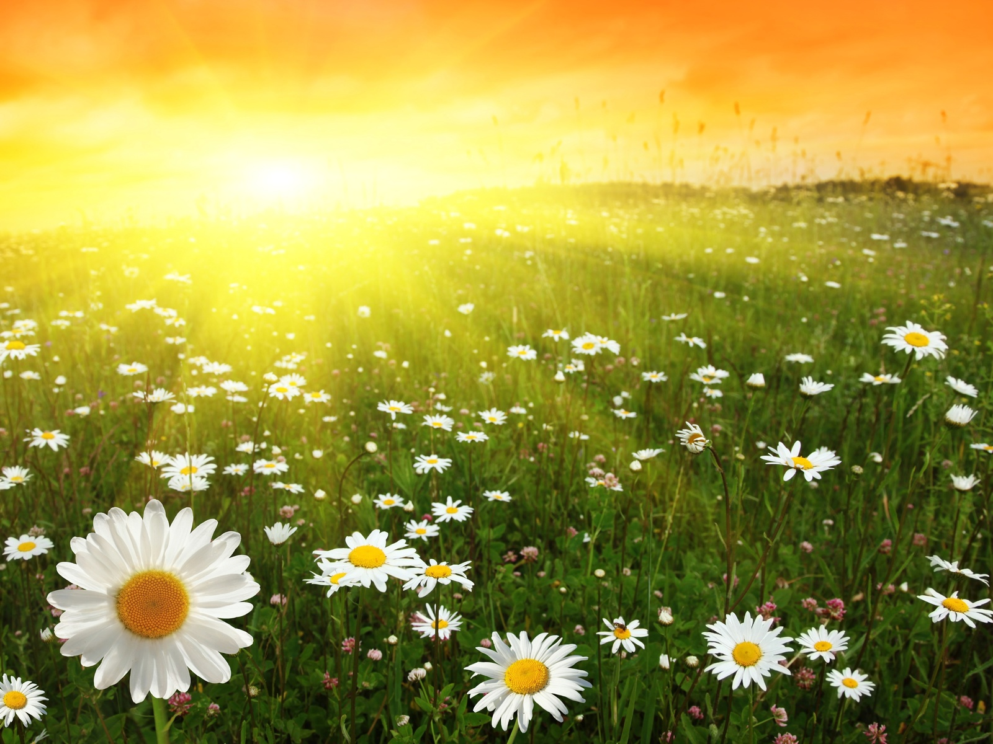
Как здорово, когда светит солнце, улыбаются твои друзья.
А нам хочется петь снова и снова…Поэтому для вас прозвучит еще одна чудесная песня
«ЛЕТНЯЯ ПРОГУЛКА» ВИДЕО №7
(муз. К.Титаренко )
1. Солнце светит спозаранку,
Всей земле улыбку шлет.
Мы выходим на полянку,
Ручеек в лесу поёт.
Припев: Ля-ля, ля-ля, ля-ля-ля-ля-ля-ля, ля-ля.
Мы все поем-хорошо в краю лесном.
2. Теплый ветер гладит лица,
Лес шумит густой травой.
Дуб нам хочет поклониться,
Клен качает головой.
3. Птицы весело щебечут,
Только их не разглядеть.
Рады птицы нашей встрече,
рады вместе с нами петь.
Вы запомнили эту песенку, ребята?
Мелодия её лёгкая, подвижная. Вы можете
выучить её со своей мамой и бабушкой, па-
пой и дедушкой, братишкой и сестрёнкой, и
исполнять все вместе, как это делали мы с
вами в нашем детском саду. При этом вы
станете дирижером. И это так здорово!

